Slide 1
Control de aforo
Daniel Verduras gallego – 09102432k
José manuel fanDo álamo – 09098809d
Pablo morales ambrós – 03149950p
gorka rojas de la orden – 03149588z

Slide 2
índice
Análisis del problema.
Objetivos y alcance del proyecto seleccionado.
Descripción de ideas descartadas.
Tecnologías a utilizar.
Planificación temporal, plan de desarrollo.
Resumen y conclusiones.

Slide 3
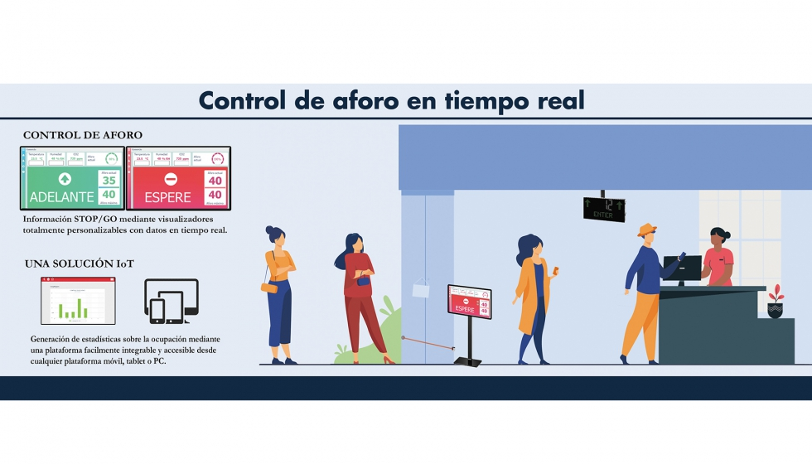
Introducción

Slide 4
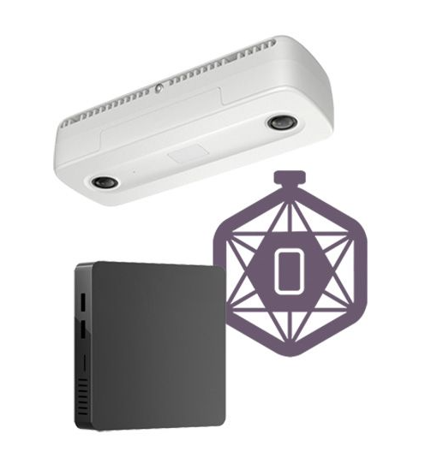
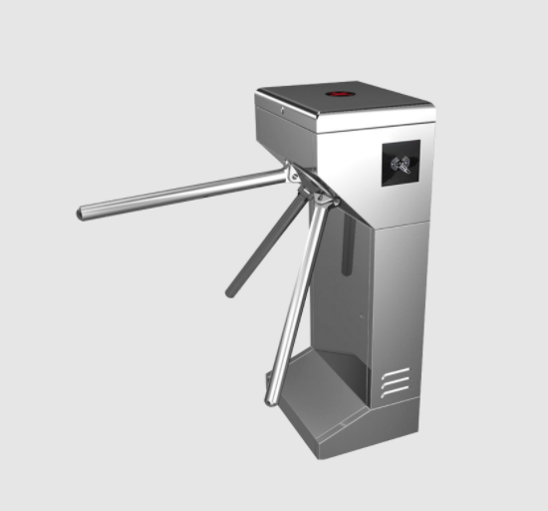
Análisis del problema
Cámara de control de aforo
MiniPc con software
1534.60 euros
Torno bi-direccional
882 euros

Slide 5
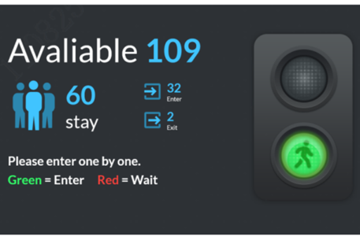
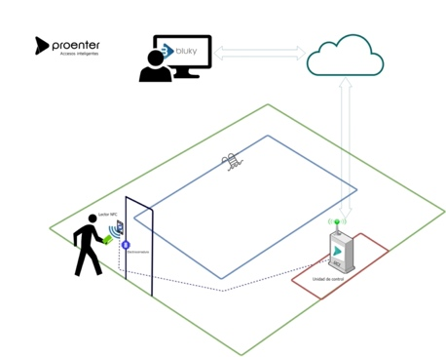
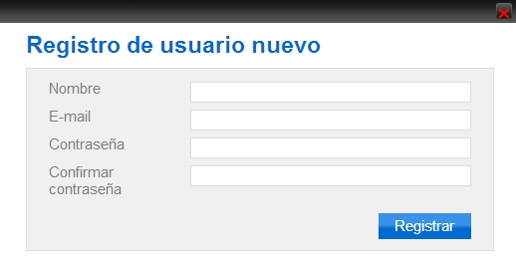
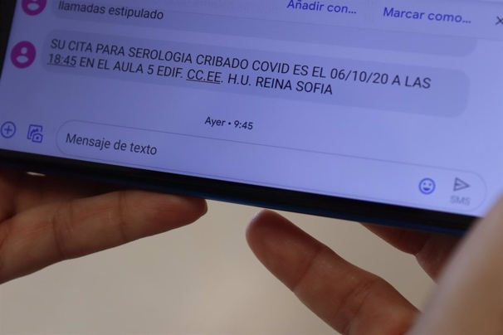
Objetivos y alcance del proyecto seleccionado
Objetivo:
Lectores en la entrada y salida
Página web mostrará aforo disponible
Posibilidad de nuevos registros
Alertas y avisos de emergencias

Slide 6
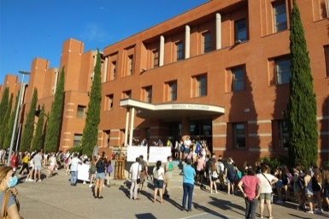
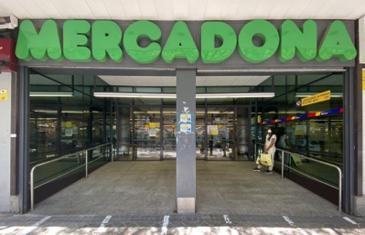
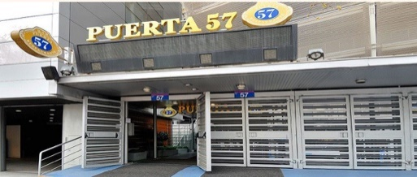
Objetivos y alcance del proyecto seleccionado
Alcance:
Supermercados
Universidades
Estadios de fútbol

Slide 7
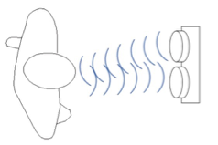
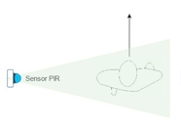
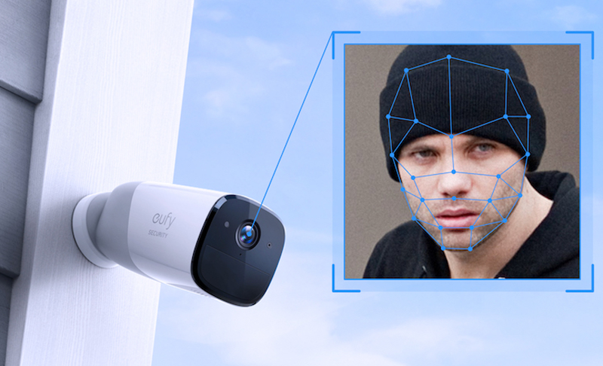
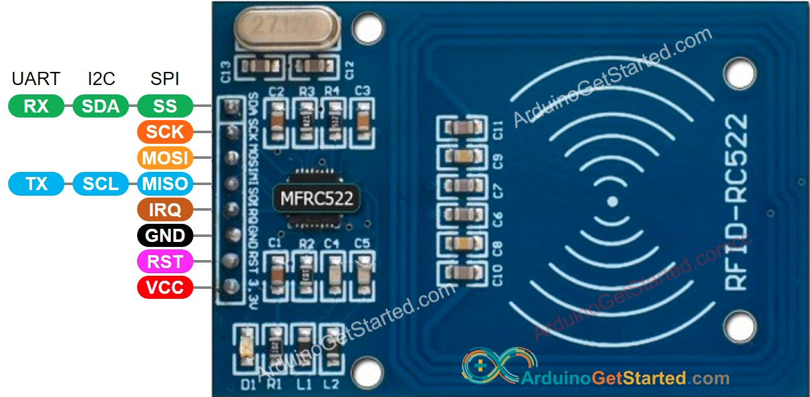
Descripción de ideas descartadas
Sistema de ultrasonidos
Sistema de infrarrojos
Reconocimiento facial
Módulo NFC

Slide 8
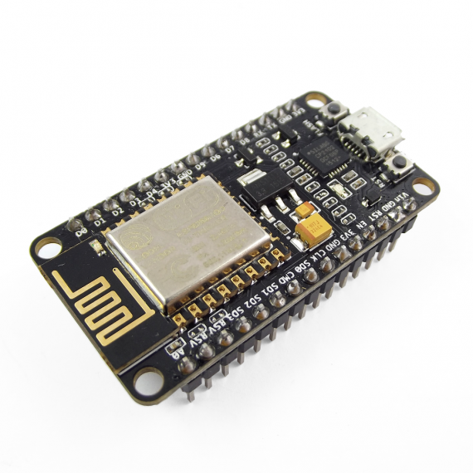
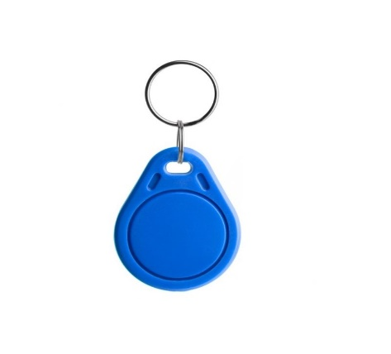
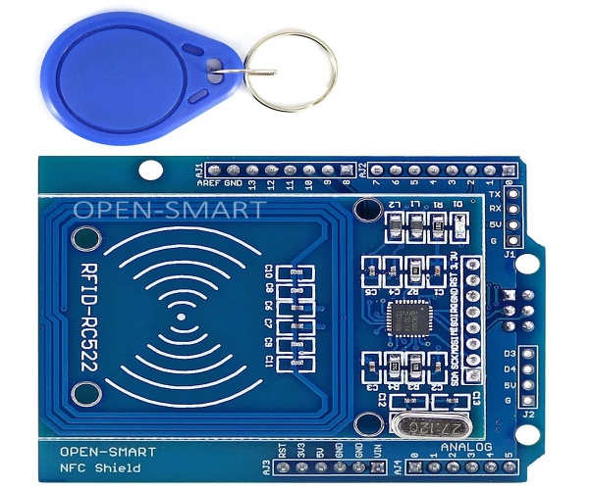
Tecnologías a utilizar
Perception Layer:
ESP 8266
Llavero NFC
NFC RC52

Slide 9
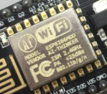

Tecnologías a utilizar
Network Layer:
CHIP WIFI
WIFI

Slide 10



Tecnologías a utilizar
Processing Layer:
Servidor Web
Servidor MQTT
Base De Datos

Slide 11


Tecnologías a utilizar
Application Layer:
React
Aplicación Android

Slide 12
Planificación temporal, plan de desarrollo
 | Prog. placa base | Mqtt | Base de datos | Servidor | Página web | Interconexión total | Revisión final
Nº de semanas | 2 | 2-3 | 2 | 3 | 2 | 1 | 3
Nº de personas | 2 | 2 | 1-2 | 4 | 1 | 4 | 4
Orden de ejecución | 1º | 3º | 2º | 4º | 5º | 6º | 7º
Nº semanas secuencialmente | 14 | Nº de semanas estimadas | 10

Slide 13
FIN DE LA PRESENTACIÓN
Muchas gracias,
¿alguna pregunta?

